Slide 1


Estudios de Judaísmo
Judaísmo y Alienígenas 3
Por: Eliyahu BaYona
Director Shalom Haverim Org
New York

Slide 2

Estudios de Kabalá de Toráh

Slide 3
Estudios de Judaísmo
¿Qué dice el judaísmo sobre los Extraterrestres?
Fuentes: Rabino Mark Hillel Kunis | Especial para la AJT
Jabad, Aish
The New York Post
El Pentágono
El Army de los Estados Unidos
Periódico Yediot Aharonot
Departamento de Defensa de los Estados Unidos
El Centro Nacional de Informes OVNI
Senador Harry Reid, ex líder de la mayoría del Senado
Ex Presidente Barak Obama
Haim Eshed, ex jefe de la División Espacial del Ministerio de Defensa

Slide 4
Estudios de Judaísmo
¿Qué dice el judaísmo sobre los Extraterrestres?
Shoftim 5:20 Desde el cielo pelearon; las estrellas de sus cursos lucharon contra Sísara.
מִן־שָׁמַ֖יִם נִלְחָ֑מוּ הַכּֽוֹכָבִים֙ מִמְּסִלּוֹתָ֔ם נִלְחֲמ֖וּ עִם־סִיסְרָֽא:
23' Maldito seas, Meroz', dijo el mensajero del Señor, 'malditos amargamente sean tus habitantes', porque no acudieron en ayuda del Señor, en ayuda del Señor contra los valientes.
א֣וֹרוּ מֵר֗וֹז אָמַר֙ מַלְאַ֣ךְ יְהֹוָ֔ה אֹ֥רוּ אָר֖וֹר יֹשְׁבֶ֑יהָ כִּ֚י לֹֽא־בָ֙אוּ֙ לְעֶזְרַ֣ת יְהֹוָ֔ה לְעֶזְרַ֥ת יְהֹוָ֖ה בַּגִּבּוֹרִֽים:

Slide 5
Estudios de Judaísmo
¿Qué dice el judaísmo sobre los Extraterrestres?
“Desde los cielos lucharon, las estrellas desde sus órbitas…(5:20)"
Esta estrella, sin embargo, que era la estrella dominante de Sísara, aparentemente no acudió en su ayuda. Y así, el general Barak penalizó a Meroz y a sus habitantes.
¿Son estos habitantes inteligentes?

Slide 6
Estudios de Judaísmo
¿Qué dice el judaísmo sobre los Extraterrestres?
La Torá define la inteligencia como la capacidad de tomar decisiones con libre albedrío.
El libre albedrío solo es posible donde hay Torá, por lo que el Creador ofrece a Sus criaturas más de una posibilidad y les pide que tomen la decisión adecuada.

Slide 7
Estudios de Judaísmo
¿Qué dice el judaísmo sobre los Extraterrestres?
(La Torá incluye las leyes de Noé, que son dadas a todos los seres humanos).
En otras palabras, así como fuimos creados por la palabra del Creador, Su mandato nos proporciona libre elección de hacer o no hacer.
Entonces, si hubiera vida inteligente en otra parte del universo, esas criaturas tendrían que tener Torá.

Slide 8
Estudios de Judaísmo
¿Qué dice el judaísmo sobre los Extraterrestres?
¿Podrían tener una Torá diferente a la nuestra?
Esto puede no ser posible, ya que la Torá es la verdad y no puede haber dos verdades.
Aunque podemos pensar que de acuerdo a la formación y a las capacidades de otros seres, también se les entregó una Torá diferente.

Slide 9
Estudios de Judaísmo
¿Qué dice el judaísmo sobre los Extraterrestres?
El Séfer HaBrit escribe que las criaturas extraterrestres podrían existir, pero no tendrían libre albedrío.
Básicamente, esto reduciría a los extraterrestres a monos altamente desarrollados en naves espaciales disparando pistolas láser. Eso también significa que no los incluirías en un minyán, ya que los extraterrestres no estarán obligados a rezar.

Slide 10
Estudios de Judaísmo
¿Qué dice el judaísmo sobre los Extraterrestres?
Qué dice la Ciencia?
Hoy 12 de Enero de 2021 y de acuerdo a la Ley de Libertad de Información, miles de documentos de la CIA sobre objetos voladores no identificados (OVNI), o fenómenos aéreos no identificados (UAP), como los llama el gobierno, ahora son accesibles mediante descarga en Black Vault –La Bóveda Negra, un sitio web operado por John Greenwald Jr.

Slide 11
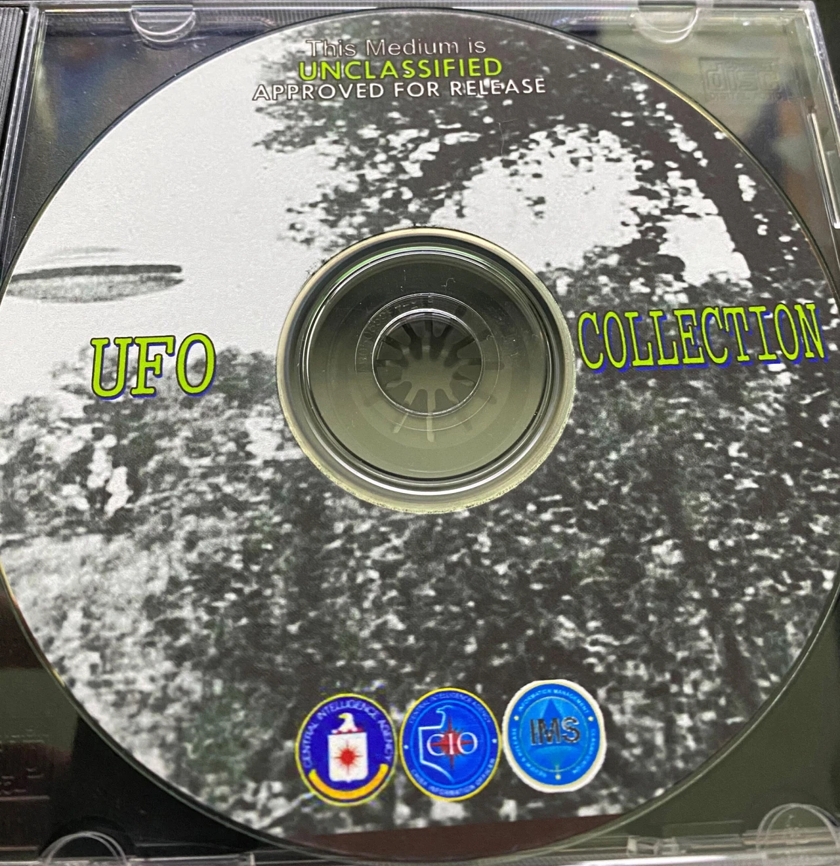
Estudios de Judaísmo
.

Slide 12
Estudios de Judaísmo
¿Qué dice el judaísmo sobre los Extraterrestres?
La CIA afirma que ahora han proporcionado toda la información sobre UAP que tienen, aunque no hay forma de saber que eso es cierto.
"La investigación de The Black Vault continuará para ver si hay documentos adicionales aún descubiertos dentro de las propiedades de la CIA", prometió Greenwald en un comunicado en su sitio web.

Slide 13
Estudios de Judaísmo
¿Qué dice el judaísmo sobre los Extraterrestres?
Las demandas de información extraterrestre se volvieron tantas que la CIA finalmente la compiló en un CD-ROM, obtenido por Greenwald y subido a Black Vault –La Bóveda Negra, dividido en docenas de archivos .PDF descargables.
Greenwald dijo que cree que los documentos son difíciles de analizar por razones calculadas.

Slide 14
Estudios de Judaísmo
¿Qué dice el judaísmo sobre los Extraterrestres?
“La CIA ha hecho que sea INCREÍBLEMENTE difícil usar sus registros de manera razonable”, dijo sobre el formato de archivo “desactualizado”.
"En mi opinión, este formato desactualizado hace que sea muy difícil para las personas ver los documentos y usarlos para cualquier propósito de investigación".

Slide 15
Estudios de Judaísmo
¿Qué dice el judaísmo sobre los Extraterrestres?
Greenwald había recaudado múltiples solicitudes F.O.I.A. (Freedom of Information Act) durante las últimas dos décadas en busca de hallazgos no confidenciales sobre UAP Unidentified Aerial Phenomena–Fenómenos Aéreos No Identificados- recopilados por el gobierno de EE. UU. desde 1996, dijo en una publicación de blog el 7 de enero.

Slide 16
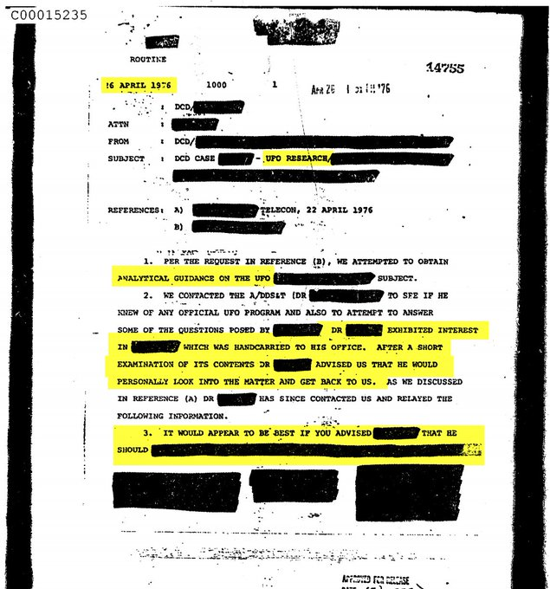
Estudios de Judaísmo
.

Slide 17
Estudios de Judaísmo
¿Qué dice el judaísmo sobre los Extraterrestres?
Entre las pistas más intrigantes del caché se encuentra un documento muy redactado que muestra que un ex subdirector adjunto de ciencia y tecnología de la CIA "mostró interés" en un objeto en particular sin nombre.
“Decidió que lo investigaría personalmente y, después, dio consejos sobre cómo seguir adelante. Es un consejo clasificado ”,

Slide 18
Estudios de Judaísmo
¿Qué dice el judaísmo sobre los Extraterrestres?
2 / Durante los últimos casi dos años, tengo una solicitud abierta de "Revisión de desclasificación obligatoria" para ESPERAR que se eliminen algunas de estas redacciones, para que podamos ver qué se entregó personalmente y cuáles pueden ser sus consejos. (Obtener nombres es probablemente una posibilidad remota).

Slide 19
Estudios de Judaísmo
¿Qué dice el judaísmo sobre los Extraterrestres?
El año pasado, el Departamento de Defensa desclasificó oficialmente un video impactante tomado por pilotos de la Marina en 2004 y 2015, que llegó a los titulares internacionales cuando fue filtrado por primera vez por To The Stars Academy, un grupo de investigación de ovnis fundado por el ex rockero de Blink-182 Tom DeLonge en 2017 y 2018.

Slide 20
Estudios de Judaísmo
¿Qué dice el judaísmo sobre los Extraterrestres?
En ese momento, el Departamento afirmó que el metraje "no revela ninguna capacidad o sistema sensible" y "no afecta ninguna investigación posterior".
Ahora, el exjefe de la CIA, John Brennan, cree que puede haber vida más allá de la Tierra y que es "presuntuoso y arrogante" creer que no hay otras formas de vida que las de la Tierra.

Slide 21
Estudios de Judaísmo
¿Qué dice el judaísmo sobre los Extraterrestres?
“Creo que algunos de los fenómenos que veremos continúan sin explicación y podrían, de hecho, ser algún tipo de fenómeno que sea el resultado de algo que aún no entendemos y que podría involucrar algún tipo de actividad, que algunos podrían decir que constituye una forma de vida diferente", dijo el ex director de la CIA John Brennan en el podcast" Conversations with Tyler “.

Slide 22

Estudios de Judaísmo
¿Qué dice el judaísmo sobre los Extraterrestres?
"Es un poco presuntuoso y arrogante de nuestra parte creer que no hay otra forma de vida en ningún lugar del universo", agregó Brennan, según la transcripción del podcast del 16 de diciembre.

Slide 23
Estudios de Judaísmo
¿Qué dice el judaísmo sobre los Extraterrestres?
Como anuncié al principio, en abril, el Departamento de Defensa emitió un comunicado confirmando tres videos de la Marina no clasificados de 2004 y 2015, cada uno mostrando "fenómenos aéreos no identificados".
Brennan comentó sobre los videos y los calificó de "bastante sorprendentes".

Slide 24

Estudios de Judaísmo
¿Qué dice el judaísmo sobre los Extraterrestres?
“Trata de asegurarte de tener la mayor cantidad de datos posible en términos de imágenes y también diferentes tipos de recopilación de sensores, tal vez técnica, que tiene en ese momento", agregó.

Slide 25
Estudios de Judaísmo
¿Qué dice el judaísmo sobre los Extraterrestres?
“Creo que lo importante que deben hacer los analistas es no adentrarse en este tipo de desafío, ya sea descartando ciertos tipos de posibilidades o creyendo de antemano que es probable que sea X, Y o Z. Realmente hay que abordarlo con la mente abierta, pero obtenga la mayor cantidad de datos posible y obtenga tanta experiencia como sea posible".

Slide 26

Estudios de Judaísmo
.

Slide 27
Estudios de Judaísmo
¿Qué dice el judaísmo sobre los Extraterrestres?
Gobierno
LIBERACIÓN INMEDIATA
Declaración del Departamento de Defensa sobre la publicación de videos históricos de la Marina
27 DE ABRIL DE 2020
________________________________________
El Departamento de Defensa ha autorizado la publicación de tres videos de la Marina sin clasificar, uno tomado en noviembre de 2004 y los otros dos en enero de 2015, que han estado circulando en el dominio público luego de liberaciones no autorizadas en 2007 y 2017.

Slide 28
Estudios de Judaísmo
¿Qué dice el judaísmo sobre los Extraterrestres?
La Marina de los Estados Unidos reconoció previamente que estos Los videos que circulaban en el dominio público eran de hecho videos de la Marina. Después de una revisión exhaustiva, el departamento ha determinado que la publicación autorizada de estos videos no clasificados no revela ninguna capacidad o sistema sensible, y no afecta ninguna investigación posterior de incursiones militares en el espacio aéreo por fenómenos aéreos no identificados. El Departamento de Defensa está lanzando los videos para aclarar cualquier concepto erróneo del público sobre si las imágenes que han estado circulando eran reales o no, o si hay más en los videos. Los fenómenos aéreos observados en los videos quedan caracterizados como "no identificados". Los videos publicados se pueden encontrar en la Sala de Lectura FOIA del Comando de Sistemas Aéreos Navales: https://www.navair.navy.mil/foia/documents

Slide 29
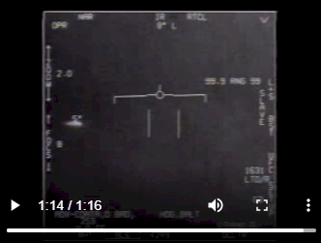
Estudios de Judaísmo
.

Slide 30

Estudios de Judaísmo
¿Qué dice el judaísmo sobre los Extraterrestres?
Harry Reid, ex líder de la mayoría del Senado afirma que el gobierno de Estados Unidos está ocultando evidencia clave de encuentros con ovnis.

Slide 31
Estudios de Judaísmo
¿Qué dice el judaísmo sobre los Extraterrestres?
La verdad está ahí afuera, simplemente la están encubriendo.
El gobierno de los EE. UU. Tiene evidencia clave de posibles encuentros cercanos con ovnis, pero la ha estado ocultando durante años, según el ex líder de la mayoría del Senado, Harry Reid.

Slide 32

Estudios de Judaísmo
¿Qué dice el judaísmo sobre los Extraterrestres?
El político de 80 años afirmó en un nuevo documental, "The Phenomenon", que "hay más de uno allá arriba" e incluso cree que pueden haber interferido con las armas estadounidenses.

Slide 33
Estudios de Judaísmo
¿Qué dice el judaísmo sobre los Extraterrestres?
Cuando se le preguntó si estaba diciendo que "hay alguna evidencia que aún no ha visto la luz del día", insistió Reid, "estoy diciendo que la mayor parte no ha visto la luz del día".
"Lo tenemos, está ahí", continuó el ex senador de Nevada, quien instigó programas secretos de ovnis en el Pentágono.

Slide 34
Estudios de Judaísmo
¿Qué dice el judaísmo sobre los Extraterrestres?
"Hicieron todo lo posible para evitar que el programa siguiera adelante ... no querían tener nada que ver con esto", dijo Reid sobre la resistencia del gobierno a que su programa tratara de exponer la verdad.
“Nadie tiene que estar de acuerdo por qué está ahí.

Slide 35
Estudios de Judaísmo
¿Qué dice el judaísmo sobre los Extraterrestres?
¿Pero no deberíamos al menos gastar algo de dinero para estudiar todos estos fenómenos? ¿No deberíamos estudiar estas cosas? La respuesta es sí. De eso se trataba todo esto.
“Y por qué el gobierno federal todos estos años lo ha encubierto, le puso pastillas de freno a todo, lo detuvo.

Slide 36
Estudios de Judaísmo
¿Qué dice el judaísmo sobre los Extraterrestres?
Creo que es muy, muy malo para nuestro país”, dijo Reid.
El documental afirma ser "la película más creíble y reveladora jamás realizada" sobre ovnis y fenómenos aéreos no identificados.

Slide 37
Estudios de Judaísmo
¿Qué dice el judaísmo sobre los Extraterrestres?
Lúe Elizondo, ex director del Programa de Identificación de Amenazas Aeroespaciales Avanzadas del Pentágono, lo calificó como "el documental más preciso e informativo jamás realizado sobre UAP".

Slide 38
Estudios de Judaísmo
¿Qué dice el judaísmo sobre los Extraterrestres?
El documental presenta a numerosos funcionarios, así como a aquellos que afirman haber tenido sus propios encuentros cercanos.
"Estas cosas son reales, están aquí, esto está sucediendo ahora", dijo al documental el ex subsecretario adjunto de Defensa para Inteligencia, Christopher Mellon.

Slide 39

1
Fuentes: Torah, Talmud, Sefaria, Jewish Concepts, Wikipedia, Kabbalah Online, Zohar, Rambán, Rashí, Maimonides, Bereshit con Rashí, Rabí Shimsom Rafael Hirsch, El Jumash, Dr. Yael Ziegler.
https://www.chabad.org/kabbalah/article_cdo/aid/719328/jewish/He-Who-Steals.htm
https://www.chabad.org/kabbalah/article_cdo/aid/380377/jewish/The-Heart-and-Its-Energy.htm
https://www.rabbidavidcooper.com/cooper-print-index/2010/11/8/2358-five-dimensions-of-the-soul.html
https://www.sefaria.org/The_Beginning_of_Wisdom%2C_Introduction.2?lang=bi&with=all&lang2=en
http://bit.ly/1dzs4zj
https://headcoverings-by-devorah.com/ParashatBereishitMeam3.html
Derechos Reservados Shalom Haverim Org
http://www.shalomhaverim.org
Director: -
ELIYAHU BAYONA BEN YOSEF
28 Tevet, 5781 – Enero 12, 2021 Monsey New York

